Slide 1
AVL-tree

Slide 2
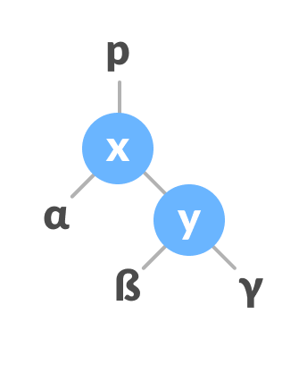
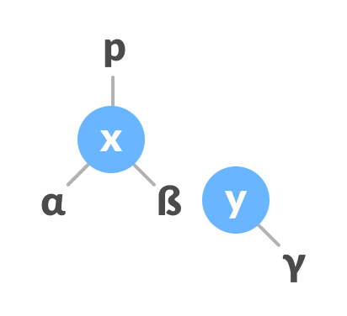
Левый поворот
1. Пусть начальное дерево выглядит как
2. Если y имеет левое поддерево, то x становится родителем левого поддерева y (левое поддерево y стало правым поддеревом x)

Slide 3
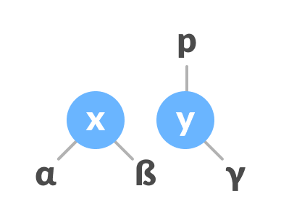
Левый поворот
3. Если родитель x равен NULL, то y становится корнем дерева
4. В противном случае, если x является левым потомком p, то y назначается левым потомком p
5. В противном случае y назначается правым ребенком p

Slide 4
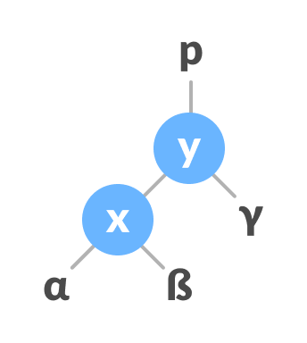
Левый поворот
6. y назначается родителем x
было
стало

Slide 5
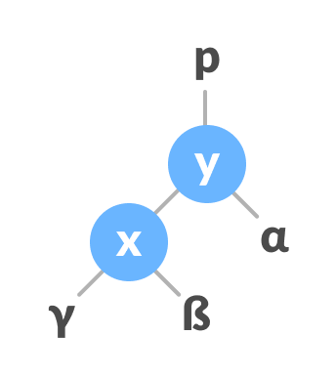
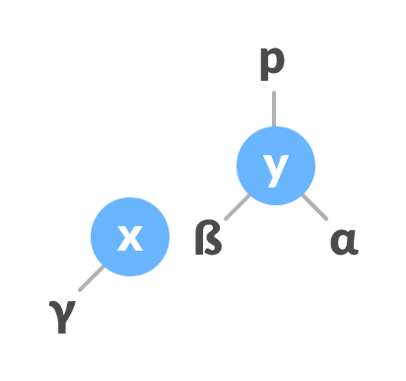
Правый поворот
1. Пусть начальное дерево выглядит как
2. Если x имеет правое поддерево, то y назначается родителем правого поддерева x (правое поддерево x стало левым поддеревом y)

Slide 6
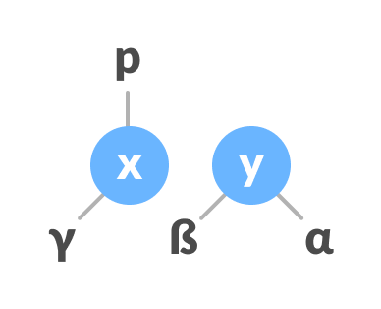
Правый поворот
3. Если родитель y равен NULL, то x становится корнем дерева
4. В противном случае, если y является правым потомком p, то x назначается правым потомком p
5. В противном случае x назначается левым потомком p

Slide 7
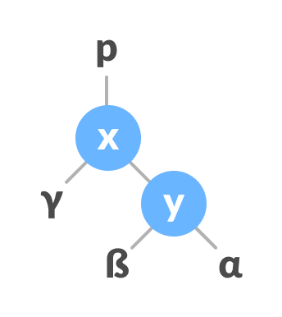
Правый поворот
6. x назначается родителем y
было
стало

Slide 8
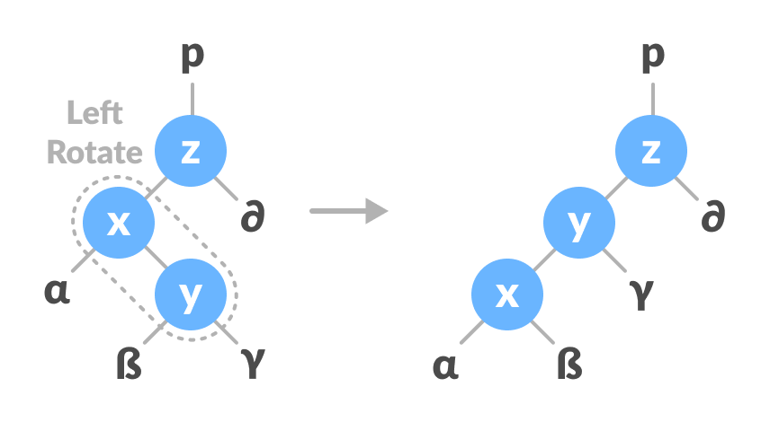
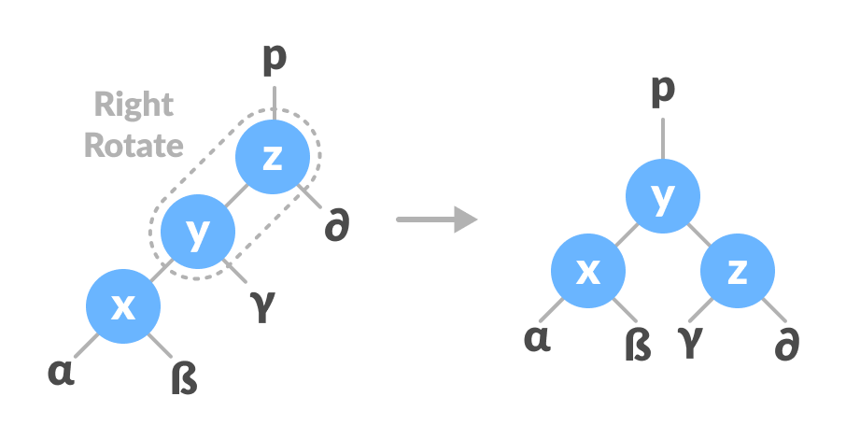
Левый-правый поворот

Slide 9
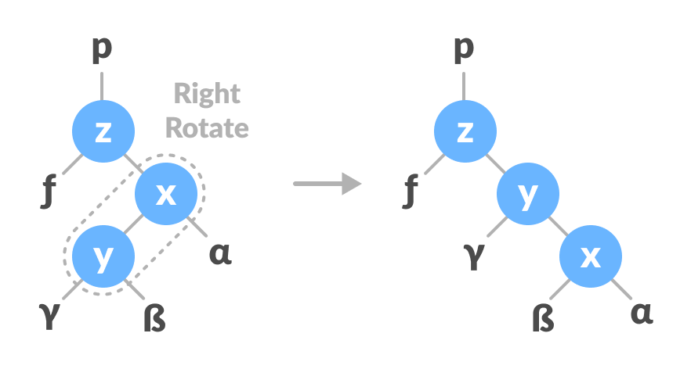
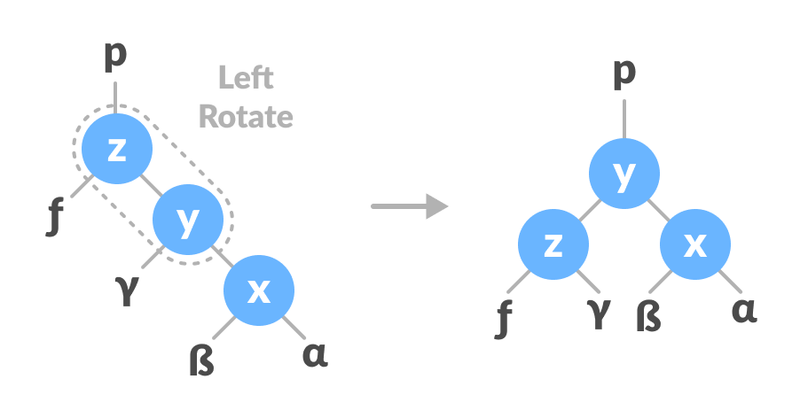
Правый-левый поворот

Slide 10
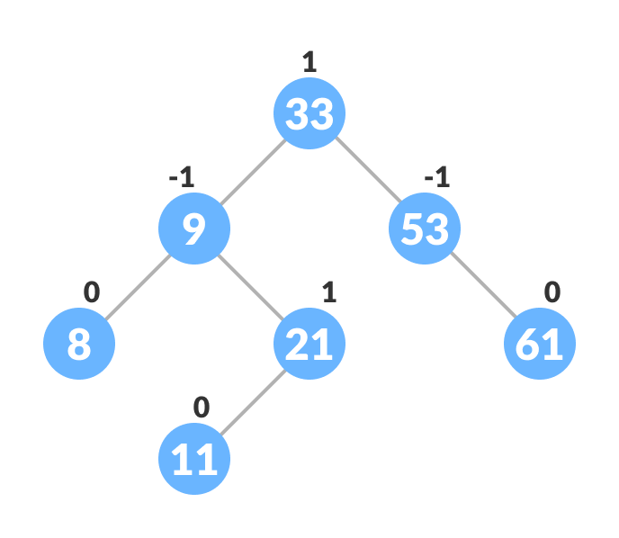
AVL-дерево
—самобалансирующееся двоичное дерево поиска, в котором каждый узел содержит дополнительную информацию – коэффициент балансировки, равный 0, -1 или 1
Коэффициент балансировки равен разности высоты левого и правого поддеревьев узла

Slide 11
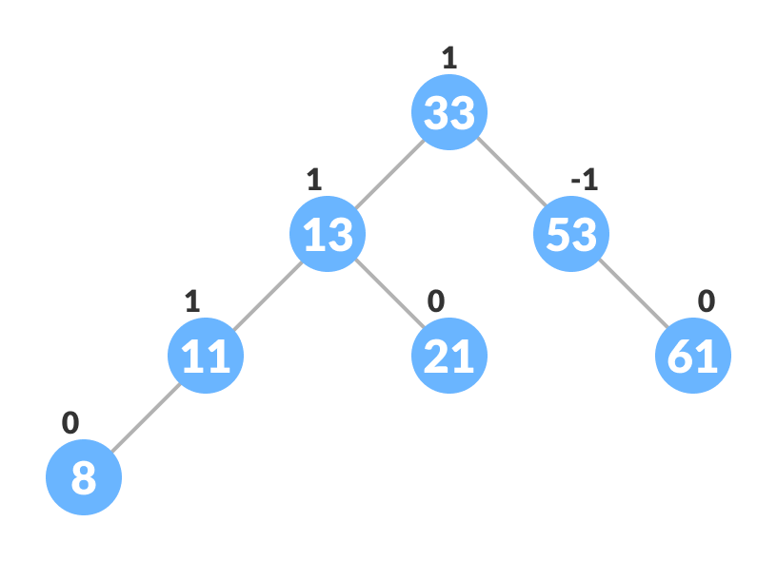
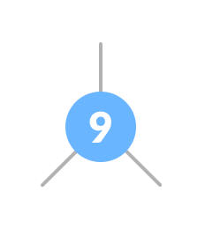
Вставка в AVL-дерево
Узел newNode всегда вставляется как листовой узел с коэффициентом балансировки 0
Пусть начальное дерево выглядит, как показано ниже, а вставляемый узел имеет ключ 9

Slide 12
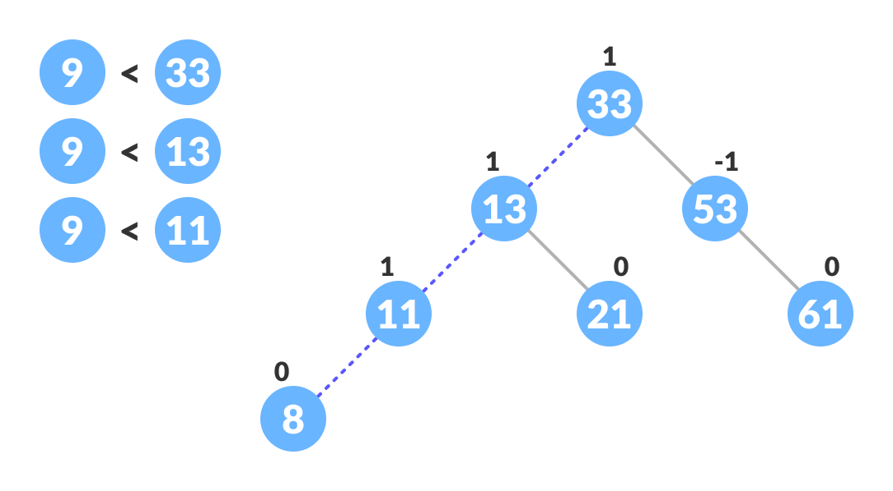
Вставка в AVL-дерево
2. Вставляем узел в подходящее место по правилу двоичного дерева поиска

Slide 13
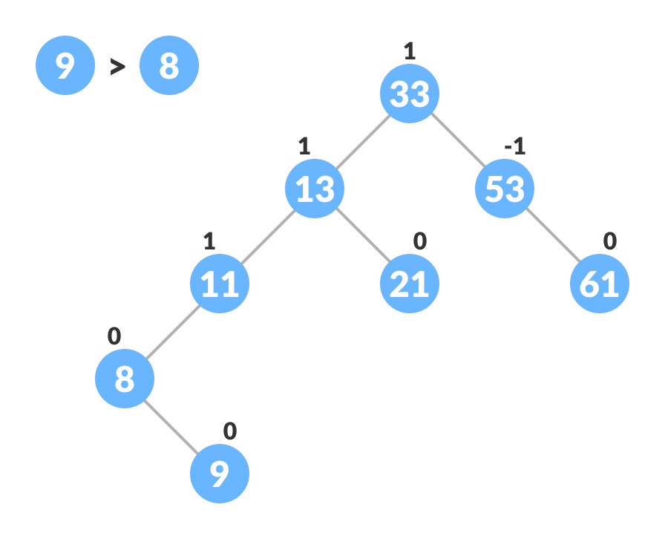
Вставка в AVL-дерево

Slide 14
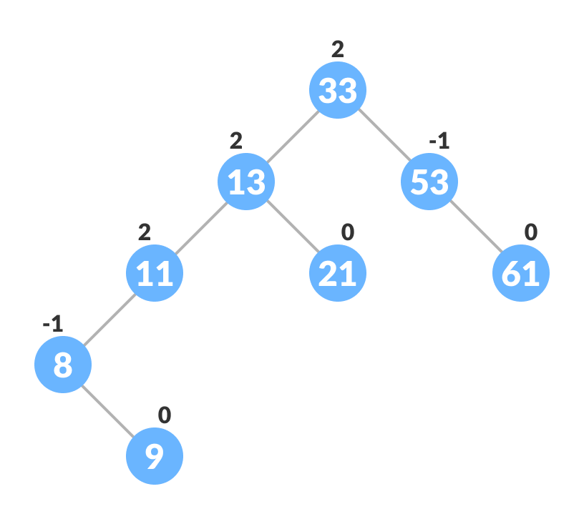
Вставка в AVL-дерево
3. Обновляем коэффициенты балансировки у всех узлов

Slide 15
Вставка в AVL-дерево
4. Если дерево не сбалансированно (коэффициенты балансировки отличны от -1, 0, 1), выполняем балансировку, проходя вверх по дереву
если коэффициент балансировки > 1, это означает, что левое поддерево по высоте больше правого поддерева
а) если коэффициент балансировки leftChild >= 0, делается правый поворот
б) иначе, выполняем левый-правый поворот

Slide 16
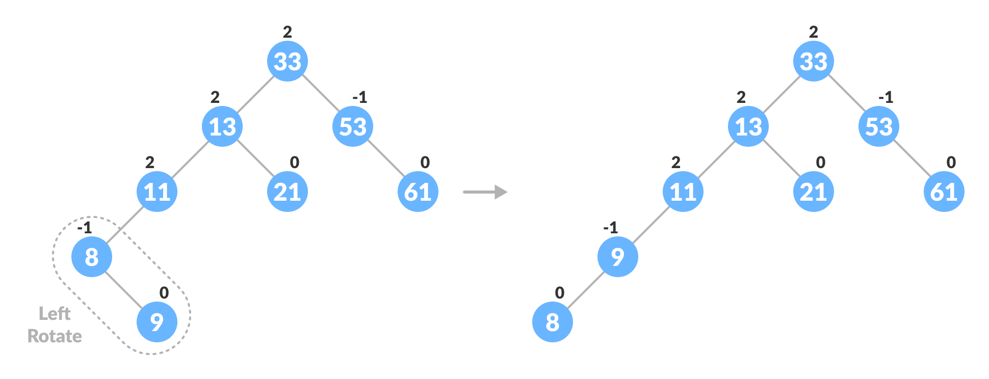
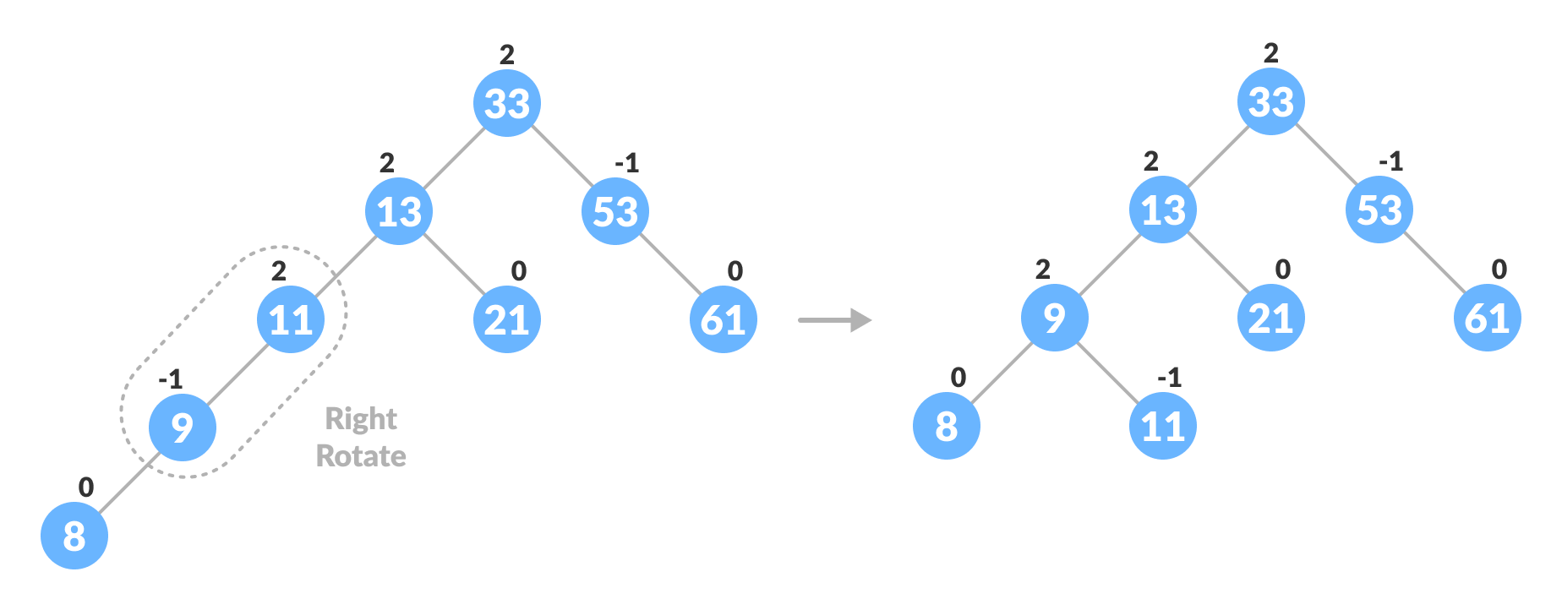
Вставка в AVL-дерево

Slide 17
Вставка в AVL-дерево
если коэффициент балансировки < -1, это означает, что правое поддерево по высоте больше левого поддерева
а) если коэффициент балансировки RightChild <= 0, делается правый выполняем левый поворот
б) иначе, выполняем правый-левый поворот

Slide 18
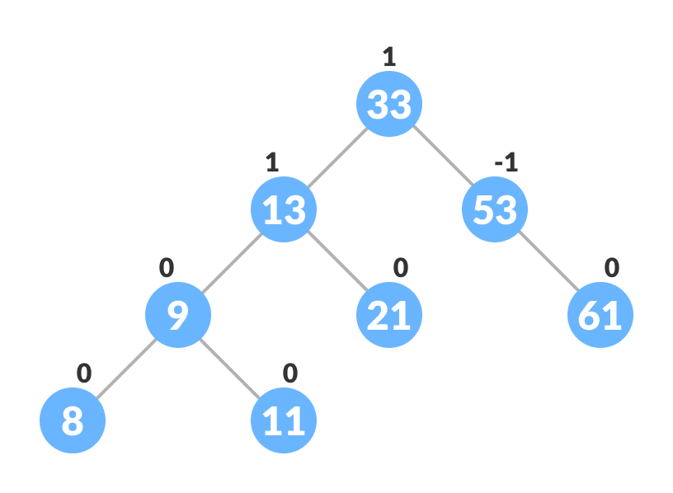
Вставка в AVL-дерево
Финальное дерево выглядит так

Slide 19
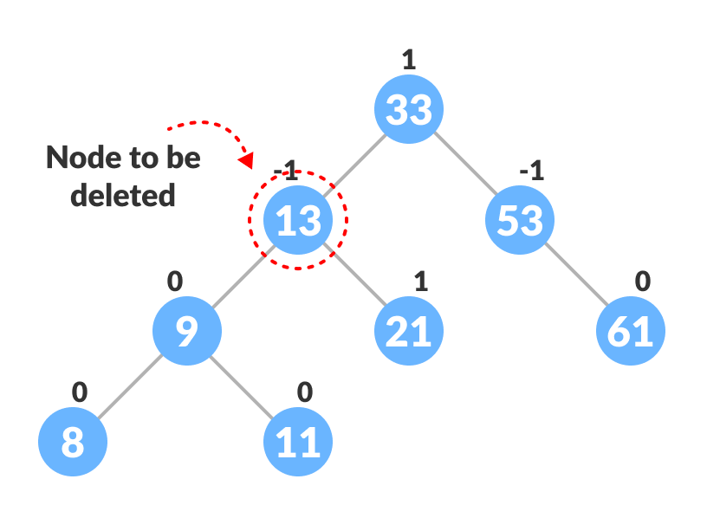
Удаление из AVL-дерева
1. Выполняем поиск узла nodeToBeDeleted в дереве, который требуется удалить

Slide 20
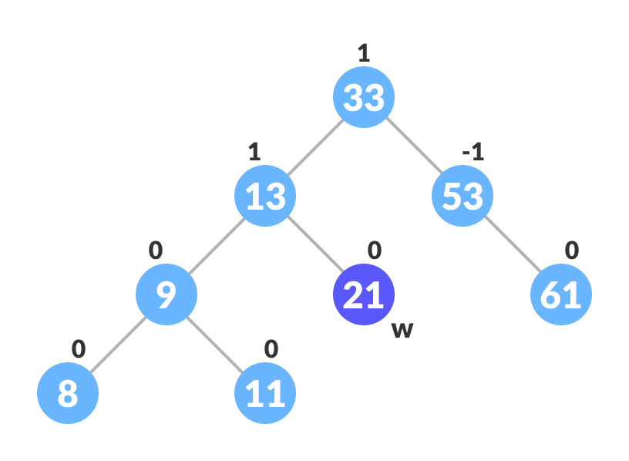
Удаление из AVL-дерева
2. Существует 3 случая удаления:
а) если nodeToBeDeleted – это лист, то узел просто удаляется
б) если nodeToBeDeleted имеет одного потомка, то ключи потомка и nodeToBeDeleted меняются местами, после чего потомок удаляется
в) если nodeToBeDeleted имеет двух потомков, то выполняется поиск наименьшего ключа w в правом поддереве

Slide 21
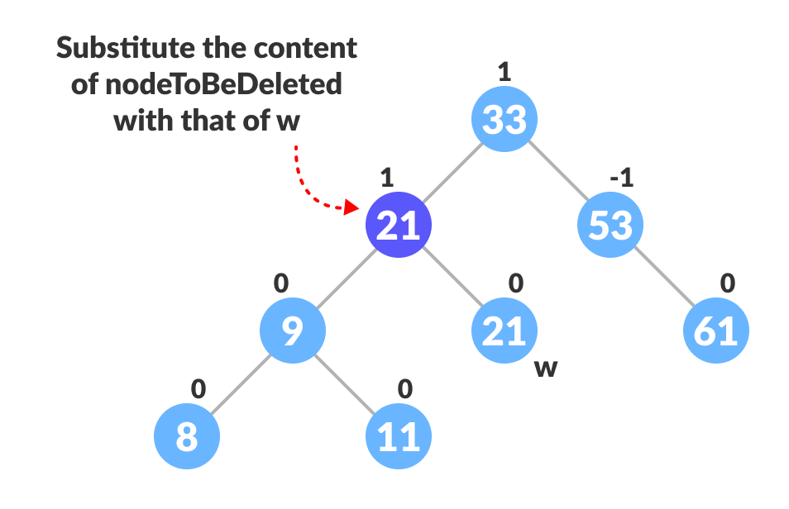
Удаление из AVL-дерева
ключи nodeToBeDeleted и w меняются местами

Slide 22
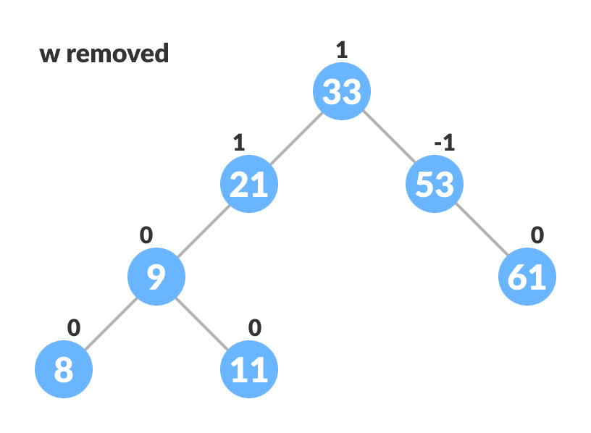
Удаление из AVL-дерева
узел w удаляется

Slide 23
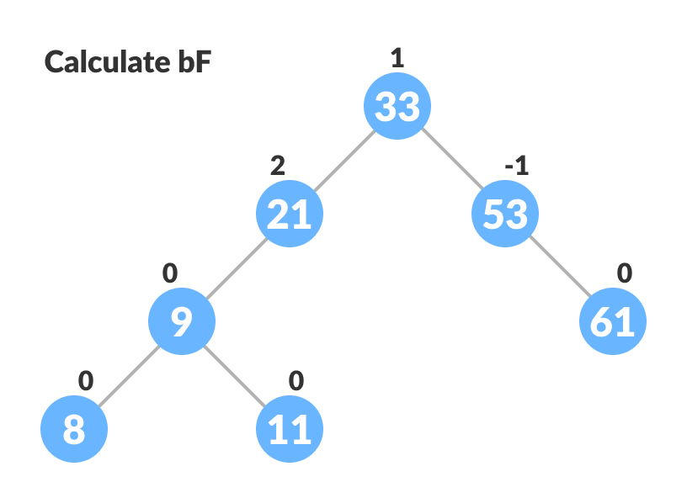
Удаление из AVL-дерева
3. Обновляются коэффициенты балансировки узлов дерева

Slide 24
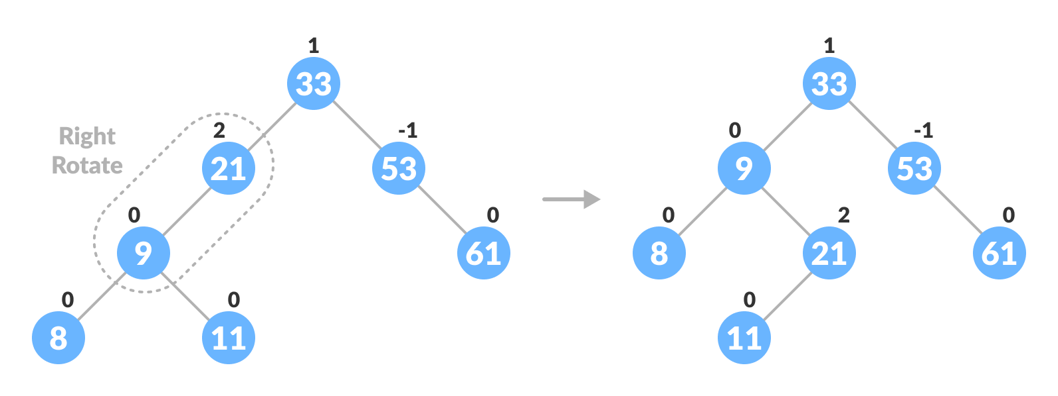
Удаление из AVL-дерева
3. Выполняется балансировка дерева, если коэффициент балансировки какого-либо узла не равен 0, -1, 1
если коэффициент балансировки узла currentNode > 1
а) если коэффициент балансировки leftChild >= 0, делается правый поворот
б) иначе, делается левый-правый поворот

Slide 25
Удаление из AVL-дерева
если коэффициент балансировки узла currentNode < -1
а) если коэффициент балансировки rightChild <= 0, делается левый поворот
б) иначе, делается правый-левый поворот
5. Финальное дерево выглядит так

